Slide 1
文章編輯

Slide 2
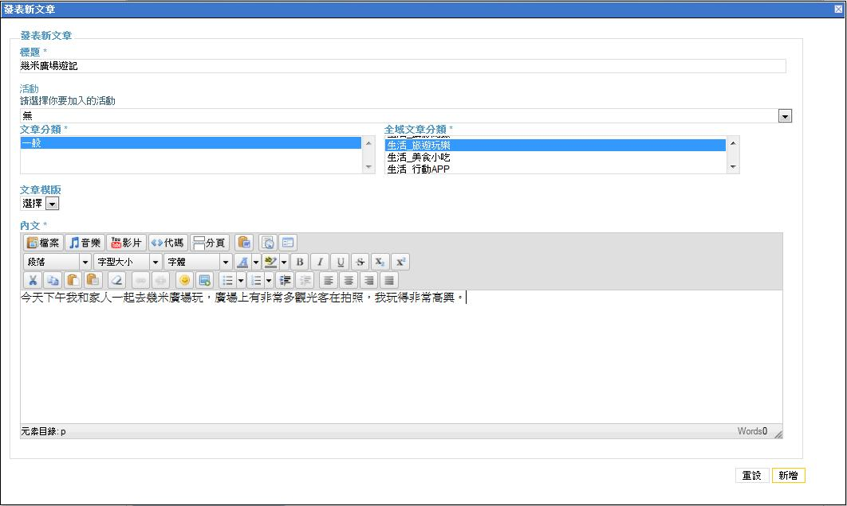
內文編輯器

Slide 3
按滑鼠左鍵點選要編輯的文字

Slide 4
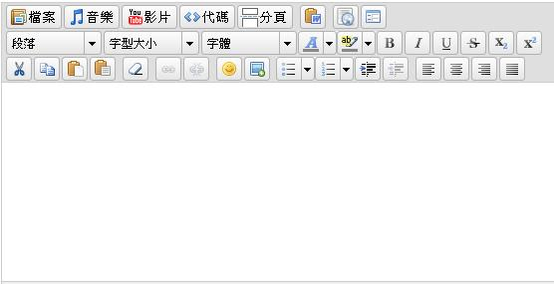
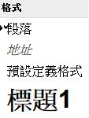
編輯工具─段落格式

Slide 5
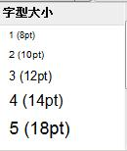
編輯工具─字型大小

Slide 6
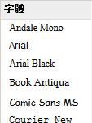
編輯工具─字體

Slide 7
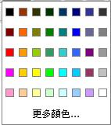
編輯工具─字體顏色

Slide 8
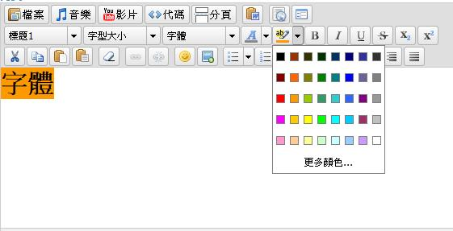
編輯工具─文字提示顏色

Slide 9
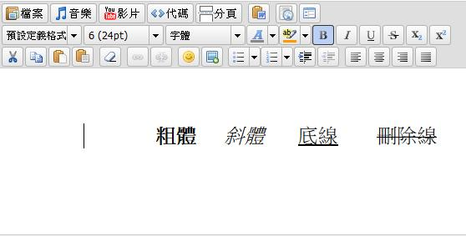
編輯工具─文字效果

Slide 10
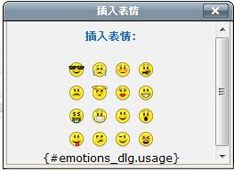
編輯工具─插入表情

